Slide 1
POMM 1002
Demo 13.11.

Slide 2
Infoa
Opiskelusuunnitelmasta
Loppuvloggaus
Prope valmis 11.12. mennessä, jolloin oikeudet Helylle koko Propeen. Huom! Myös vloggauksiin.
Johannan viesti palautteesta: kokemukset Propesta, etätyöskentelystä

Slide 3
Aikataulu
Kierros n. klo 10 asti
Tauko klo 10.00-10.15
Keskustelua joko pienryhmissä tai suuressa ryhmässä tilanteen mukaan.
Lopussa – jos aikaa jää – esillä valmis Prope. Huomaa kuitenkin, että Prope on aina itsesi näköinen; ei ole tiettyä oikeaa tapaa kirjoittaa.

Slide 4
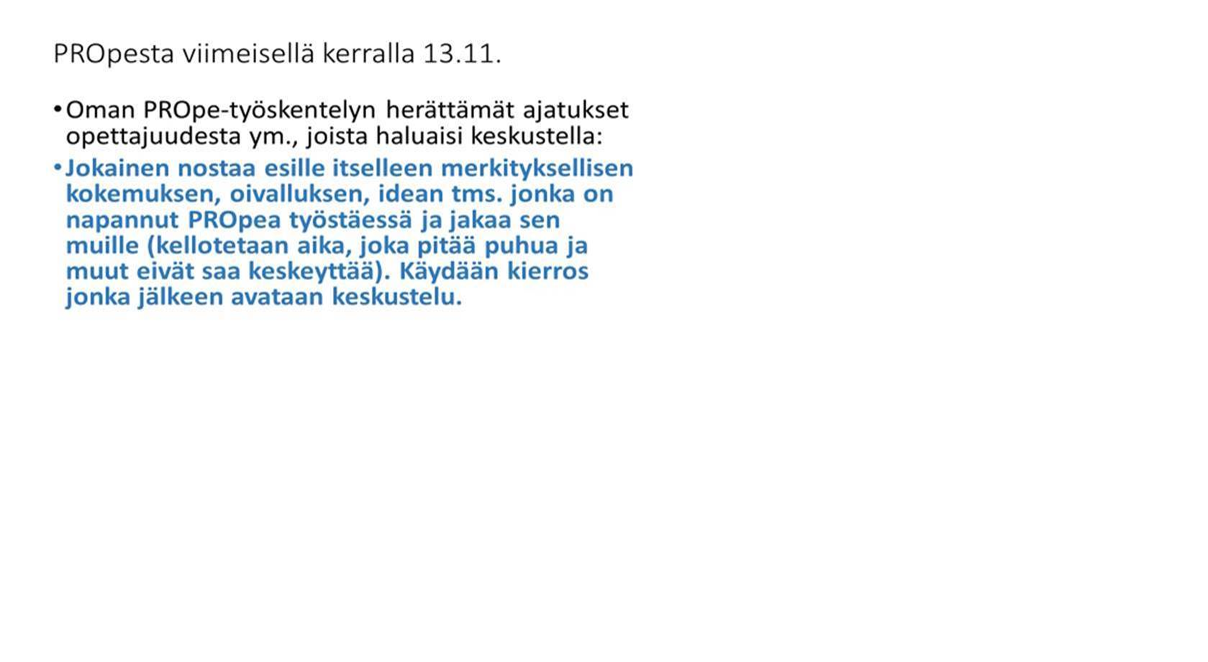
Mitä nyt tehdään?

Slide 5
Miia
Eevi
Tatu
Meija
Aati
Mirja
Susanna
Sara
Alice
Leena
Jenna
Marianna
Petra

